Slide 1

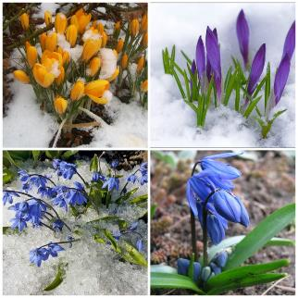
Я досліджую світ
Сьогодні
Урок
№75
Як почуваються рослини навесні

Slide 2
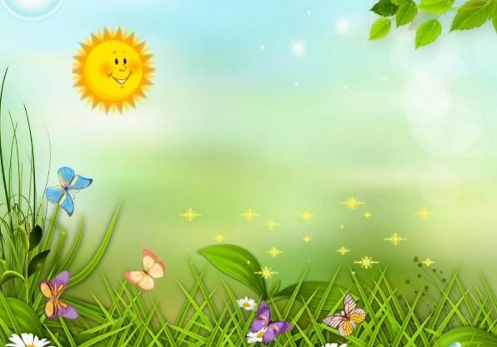
Сьогодні
21.03.2022
Відгадай загадку
Де вона проходить –
Там травиця сходить,
Квіти розцвітають,
Солов’ї співають.

Slide 3
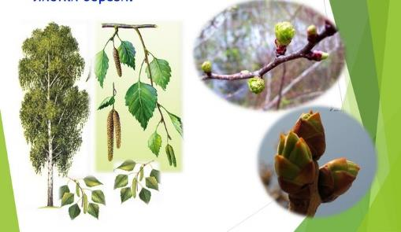
Сьогодні
21.03.2022
Пригадай
Які зміни відбуваються в житті рослин навесні?

Slide 4
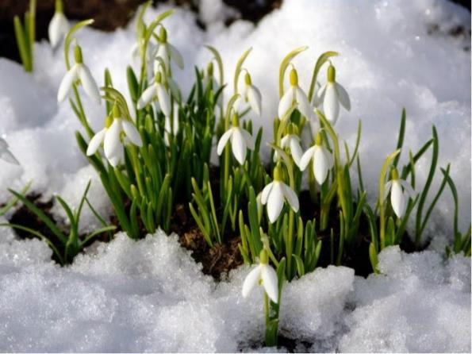
Сьогодні
21.03.2022
Як весняне тепло змінює життя рослин
Ранньою весною на проталинах з’являються перші квіти – підсніжники.

Slide 5
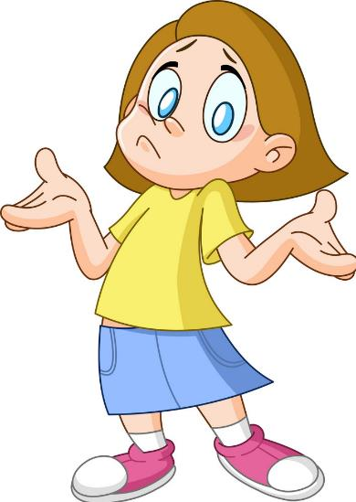
Сьогодні
21.03.2022
Пофантазуй
Чому підсніжники отримали саме таку назву?

Slide 6
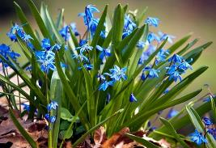
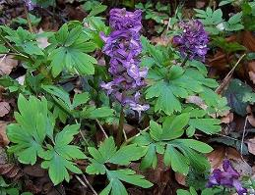
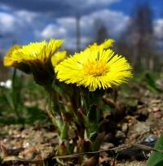
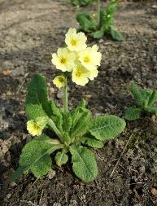
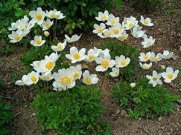
Сьогодні
21.03.2022
Тільки – но зійде сніг – зацвітають
Проліски
Ряст
Мати – й -мачуха
Первоцвіт
Анемона

Slide 7

Сьогодні
21.03.2022
Словничок
Першоцвіти – ранньоквітучі рослини.

Slide 8
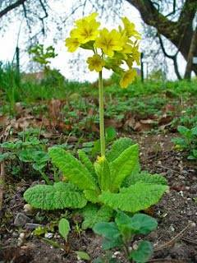

Сьогодні
21.03.2022
Ці квіти занесені до Червоної книги
Первоцвіт
Пролісок

Slide 9

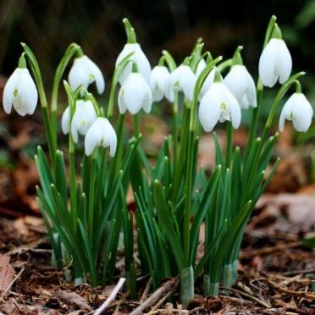
Сьогодні
21.03.2022
Ці квіти занесені до Червоної книги
Анемона
Підсніжник

Slide 10
Сьогодні
21.03.2022
Подумайте, як ви можете захищати ранньоквітучі рослини.

Slide 11
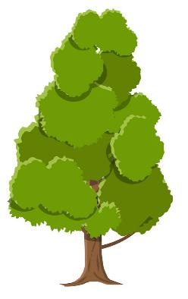
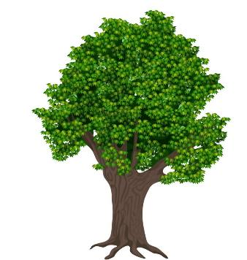
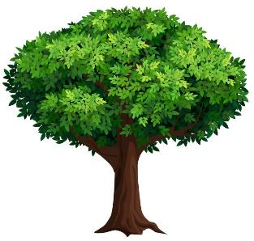
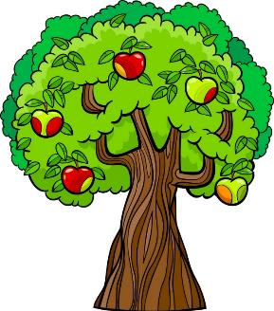
Сьогодні
21.03.2022
Назви одним словом

Slide 12
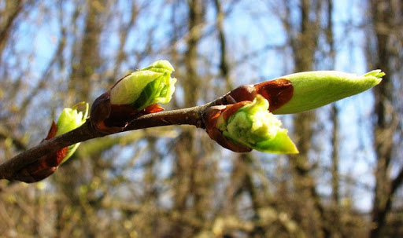
Сьогодні
21.03.2022
Які зміни навесні відбуваються в житті дерев
На гілках дерев розпукуються бруньки, і з’являються листочки. З бруньок згодом розпускаються квітки.

Slide 13
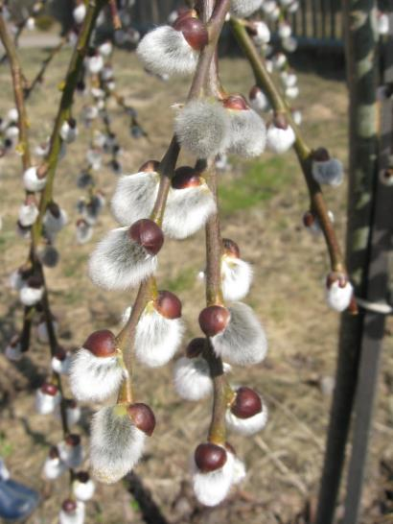
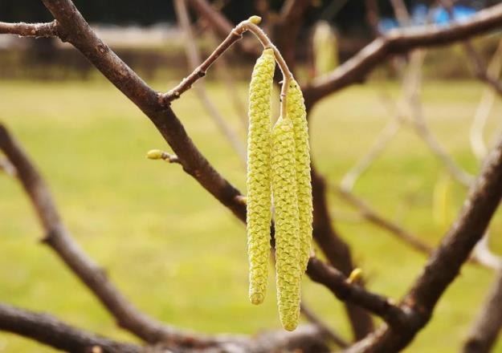
Сьогодні
21.03.2022
Першими, ще до появи листя зацвітають кущі верба і ліщина

Slide 14
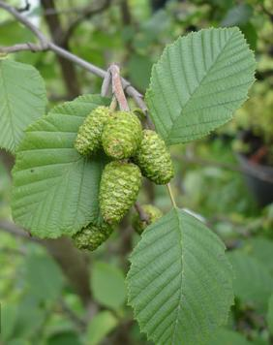
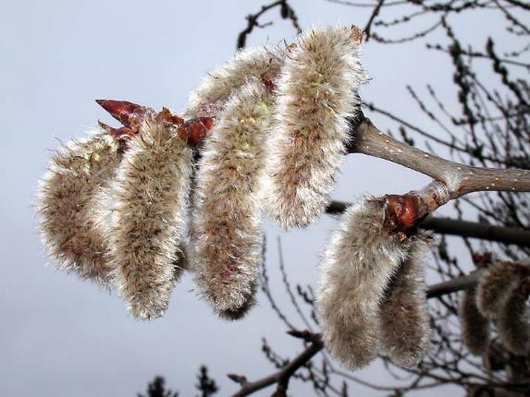
Сьогодні
21.03.2022
Серед дерев першими зацвітають вільха і осика

Slide 15
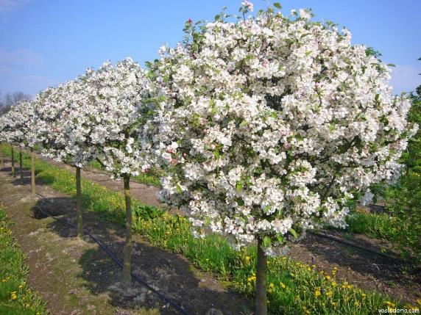
Сьогодні
21.03.2022
Відгадай загадку
На зеленії листочки
Одягли білі віночки.
Усміхаючись весні,
Зацвітають…

Slide 16
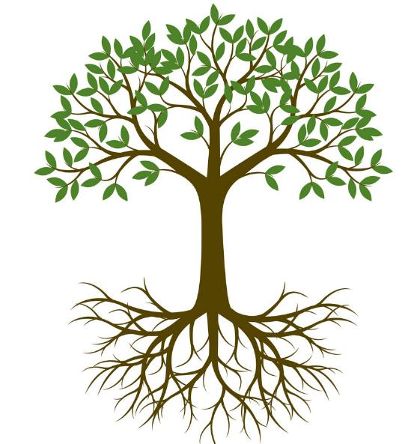
Сьогодні
21.03.2022
Довідничок
Коріння дерева починає всмоктувати воду з ґрунту, вона розчиняє запаси речовин, і цей розчин – сік починає рухатися вгору до бруньок. Це явище називається сокорух.

Slide 17
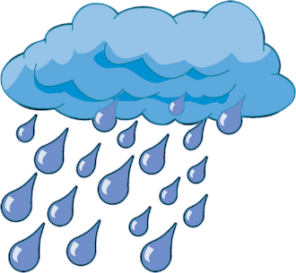

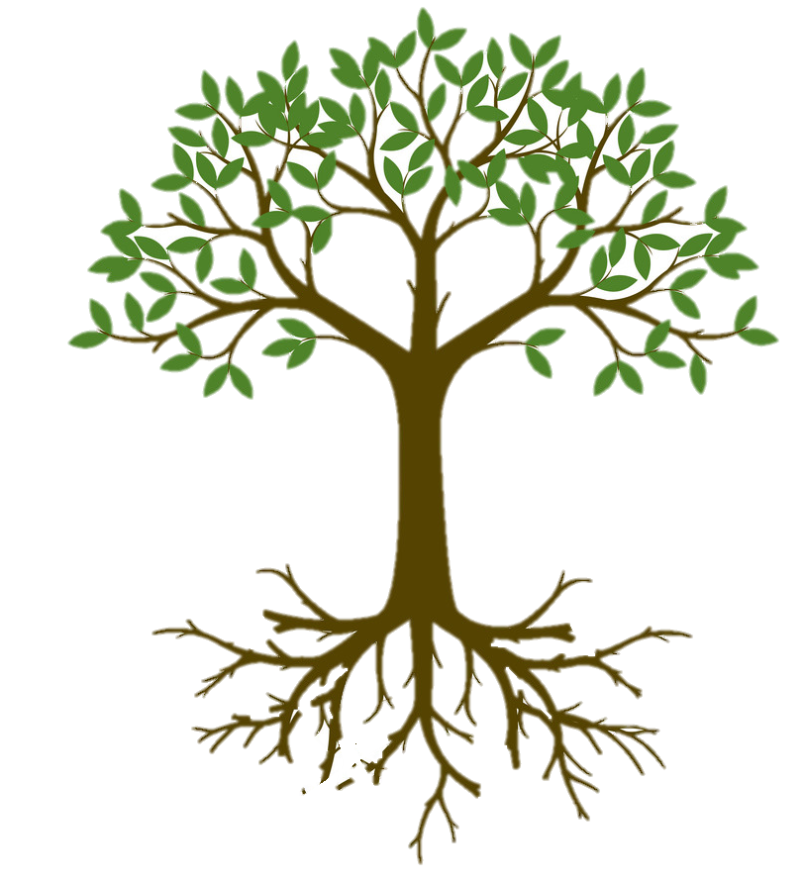


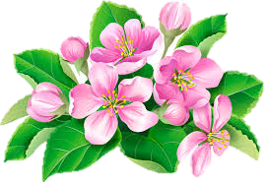
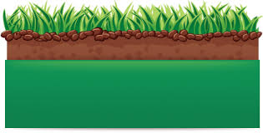
Сьогодні
21.03.2022
Розглянь схему. Спробуй пояснити які зміни відбуваються з яблунею навесні
Комахи запилюють квітки
Сокорух
листок
бруньки
Поживні речовини
листок

Slide 18
Сьогодні
21.03.2022
Поміркуй
Який орган дерева найважливіший?

Slide 19
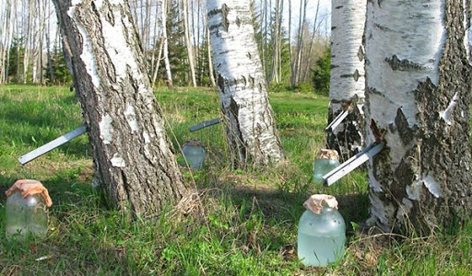
Сьогодні
21.03.2022
Чому плаче берізка
Щовесни люди збирають березовий сік. Це дуже шкодить деревам. Більша частина берізок гине.

Slide 20

Сьогодні
21.03.2022
Як вберегти берізку
Не можна збирати сік із молодих дерев.
Після закінчення збирання отвір у дереві потрібно закрити глиною, парафіном або пластиліном.

Slide 21
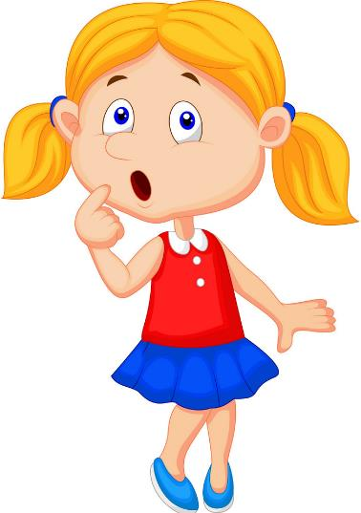
Сьогодні
21.03.2022
Що змінюється в житті рослин навесні. Назви зайве
Листопад
Набрякання бруньок
Поява плодів
Розпусканні листя
Цвітіння

Slide 22
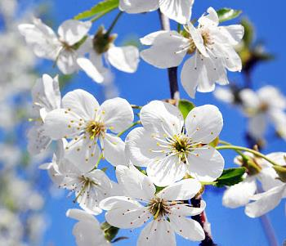
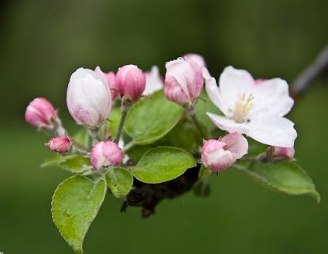
Сьогодні
21.03.2022
Розглянь зображення. Спробуй назвати плодове дерево
Вишня
Яблуня

Slide 23
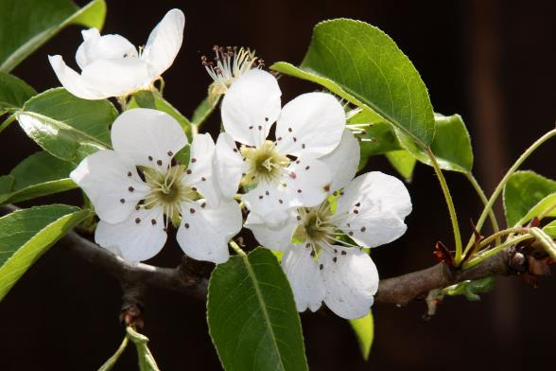
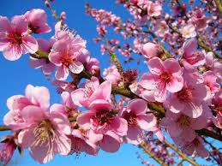
Сьогодні
21.03.2022
Розглянь зображення. Спробуй назвати плодове дерево
Груша
Персик

Slide 24
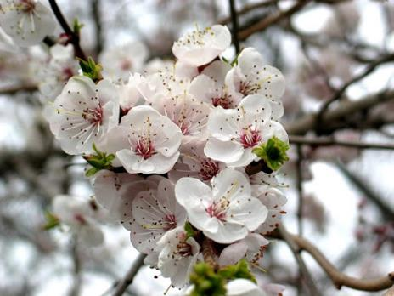
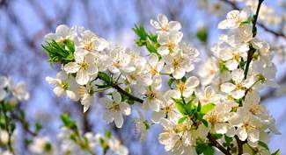
Сьогодні
21.03.2022
Розглянь зображення. Спробуй назвати плодове дерево
Абрикос
Слива

Slide 25
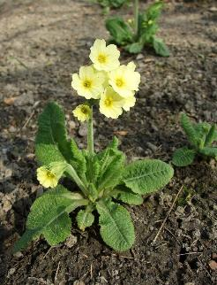
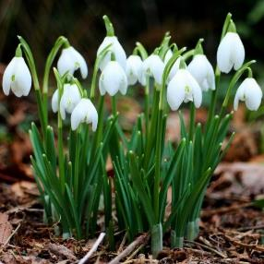


Сьогодні
21.03.2022
Виправ помилки
Первоцвіт
Підсніжник
Пролісок
Анемона
Виконай завдання в зошиті на с.29-30

